Slide 1
Иркутская область г. Иркутск детский сад №156 группа №3 "Ландыши"
ВИКТОРИНА Эколята
«Знатоки природы» Воспитатели МБДОУ № 156 Леонова Т.Д Шеметова Ю.Л

Slide 2
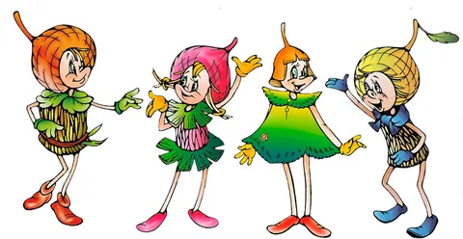
Цель: формирование экологической культуры детей старшего дошкольного возраста, активизировать и закреплять знания детей о планете Земля и ее обитателях, пробуждать добрые чувства детей по отношению к природе, формировать заботливое отношение к ней, совершенствовать память, внимание, словесно – логическое мышление.
Задачи: посвящение дошкольников в Эколята – юных защитников природы. Формирование экологически грамотного отношения дошкольников к природе.

Slide 4
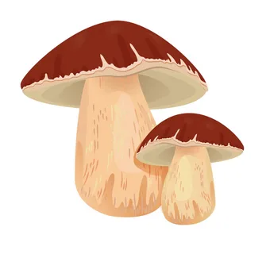
Команды

Slide 5
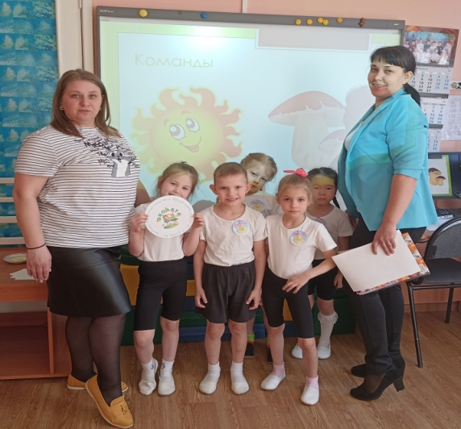
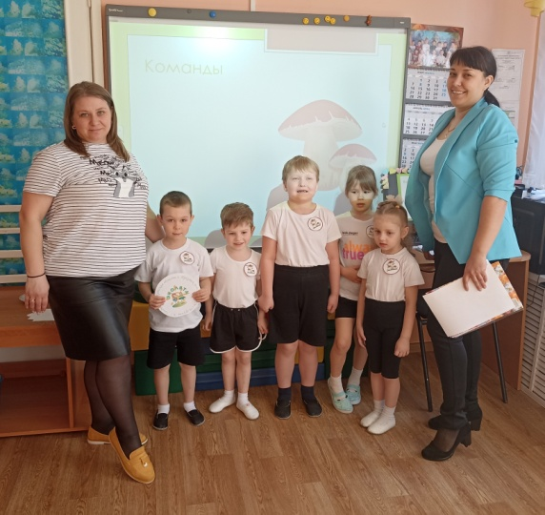
Команды

Slide 6
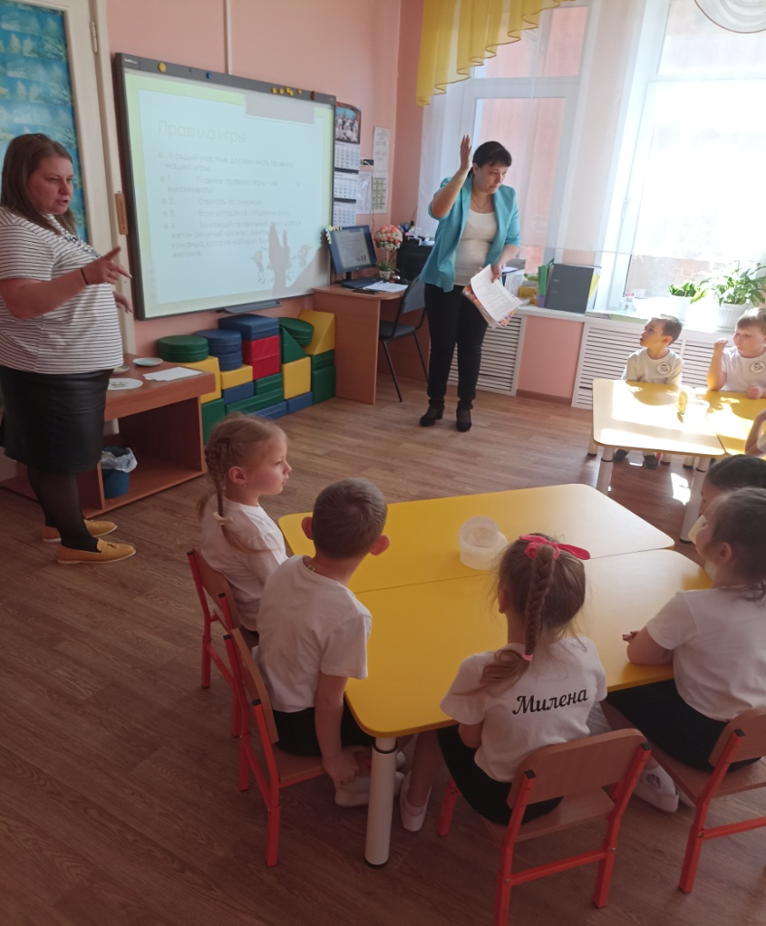
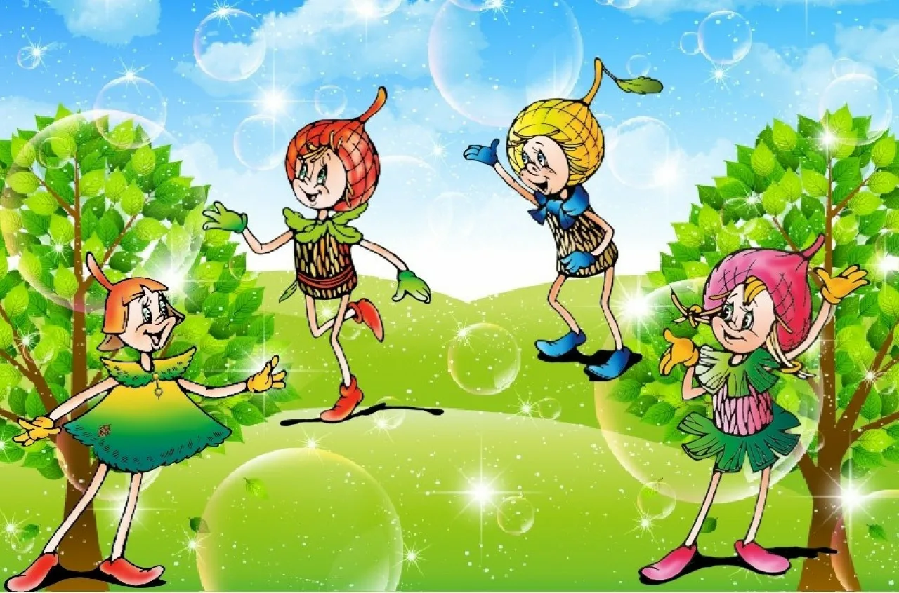
1.Конкурс блиц опрос

Slide 7
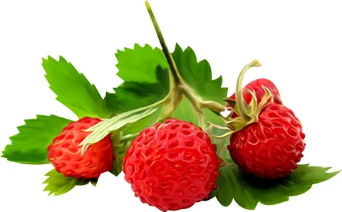
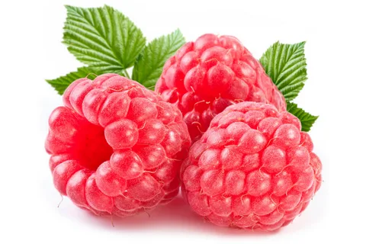
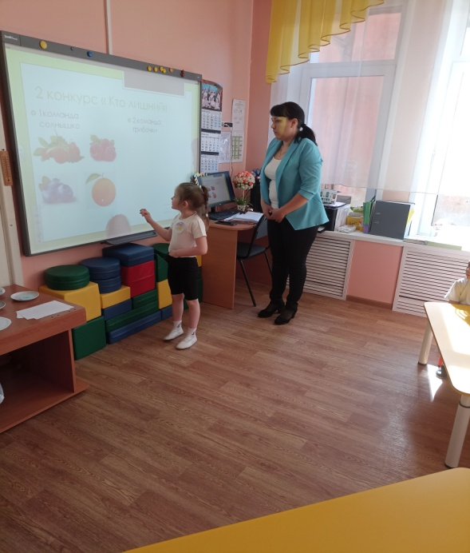
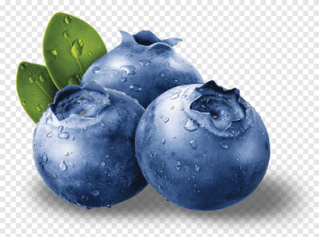
2 конкурс « Кто лишний»

Slide 8
«Изобрази животное под музыку».
Этот конкурс очень интересный. Командам по очереди, раздается картинка с изображением животного. Вы должны договориться, как будете изображать это животное под музыку. А соперники должны угадать, кого вы изображаете. (Зайцы, лошадки, медведи, кошка, курицы, слоны.). Для каждого животного воспитатель включает соответствующую музыку.
Если дети испытывают затруднения, воспитатель помогает.
После того, как дети правильно называют животное, на экране появляется слайд с изображением этого животного

Slide 9
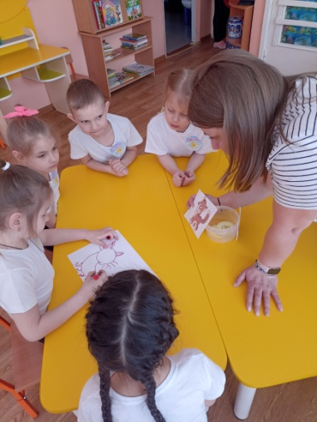
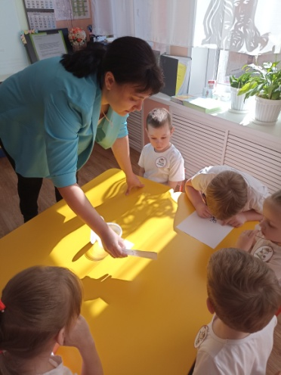
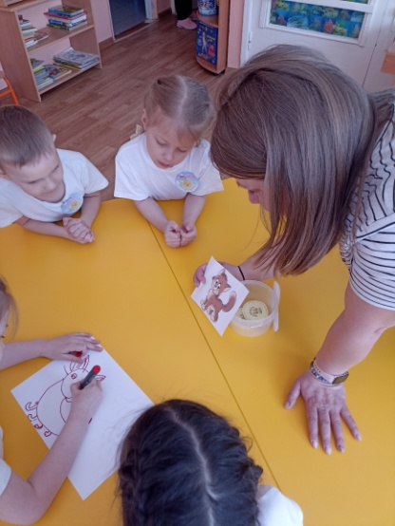
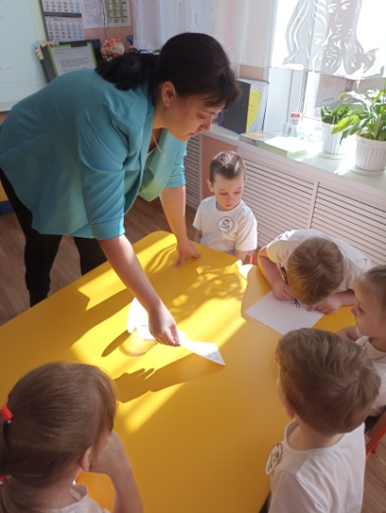
«Изобрази животное под музыку».

Slide 10
«Прилетели птицы».
«Прилетели птицы». Я буду перечислять названия птиц, а на неверное название, а вы, хлопайте в ладоши.
· Прилетели птицы: голуби, синицы, мухи и стрижи …
· Прилетели птицы: голуби, синицы, галки и стрижи, комары, кукушки.
Умницы! Вы очень внимательны.

Slide 11
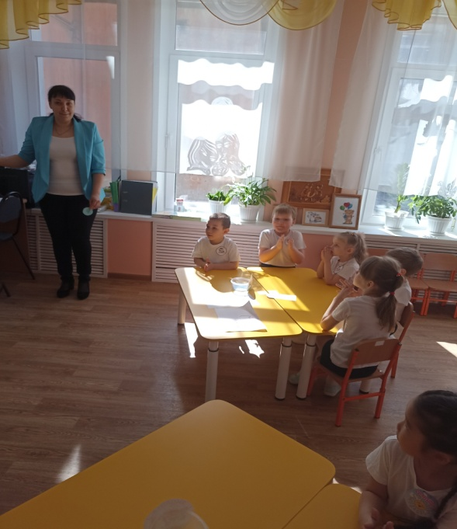
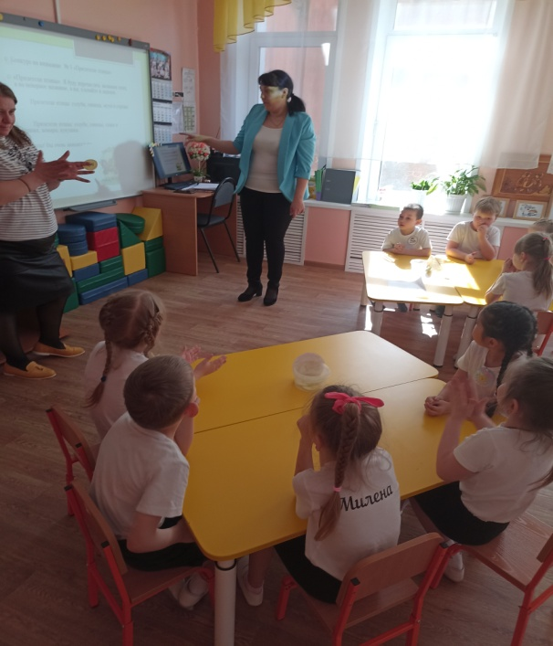
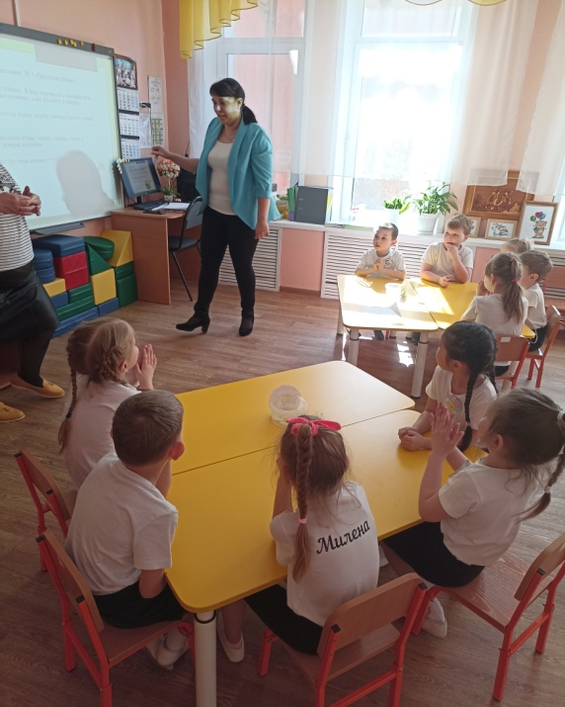
«Прилетели птицы».

Slide 12
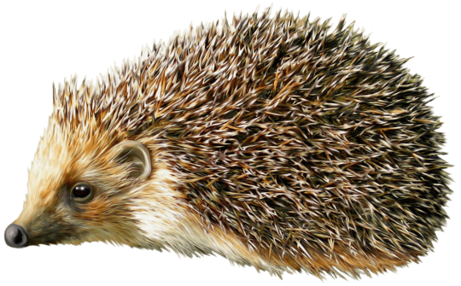
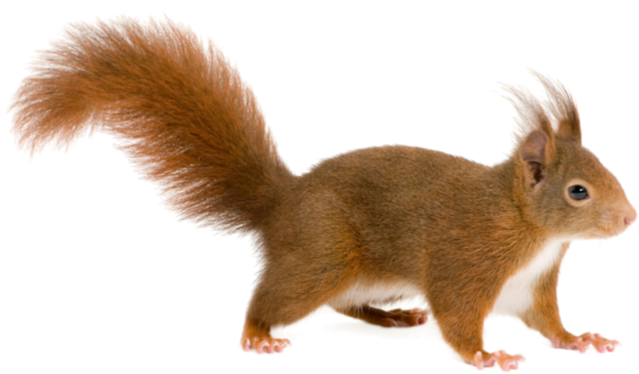
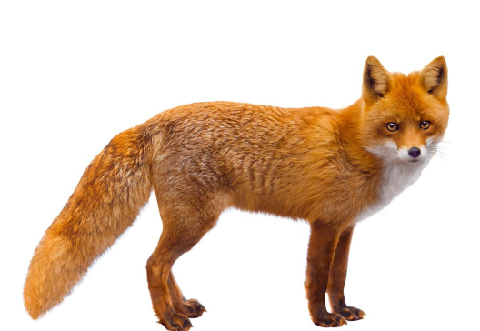
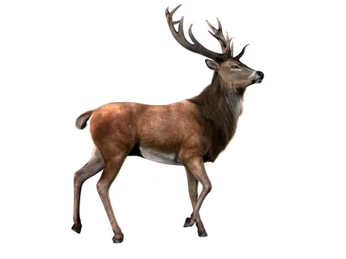
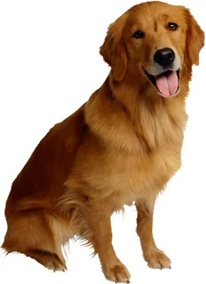
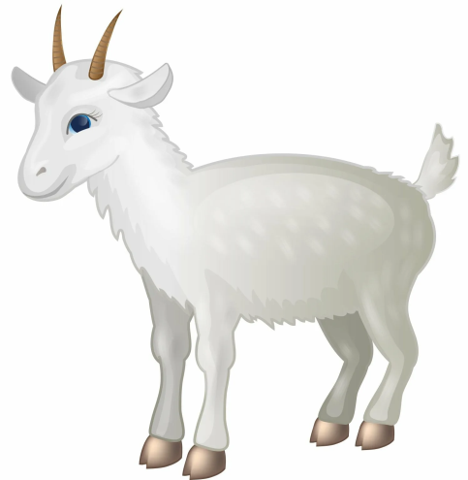
5 конкурс загадки

Slide 13
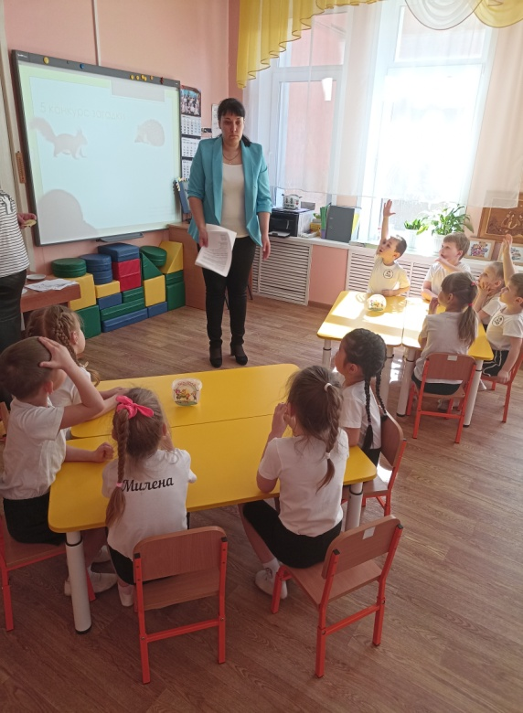
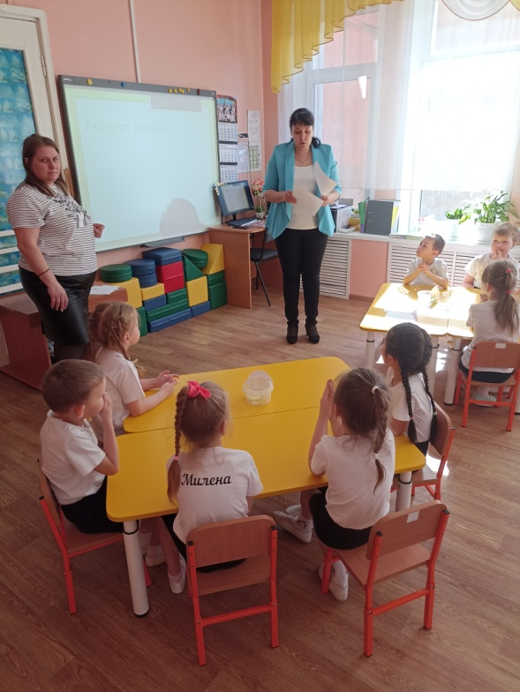
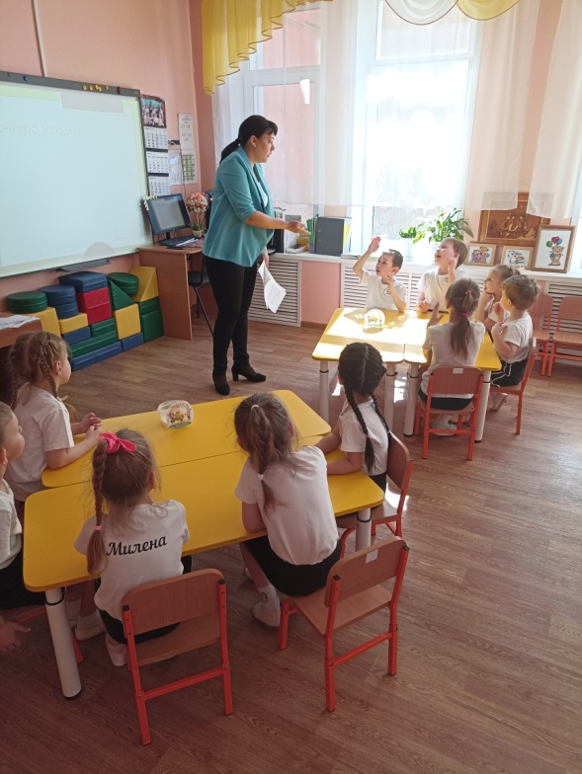
5 конкурс загадки

Slide 14
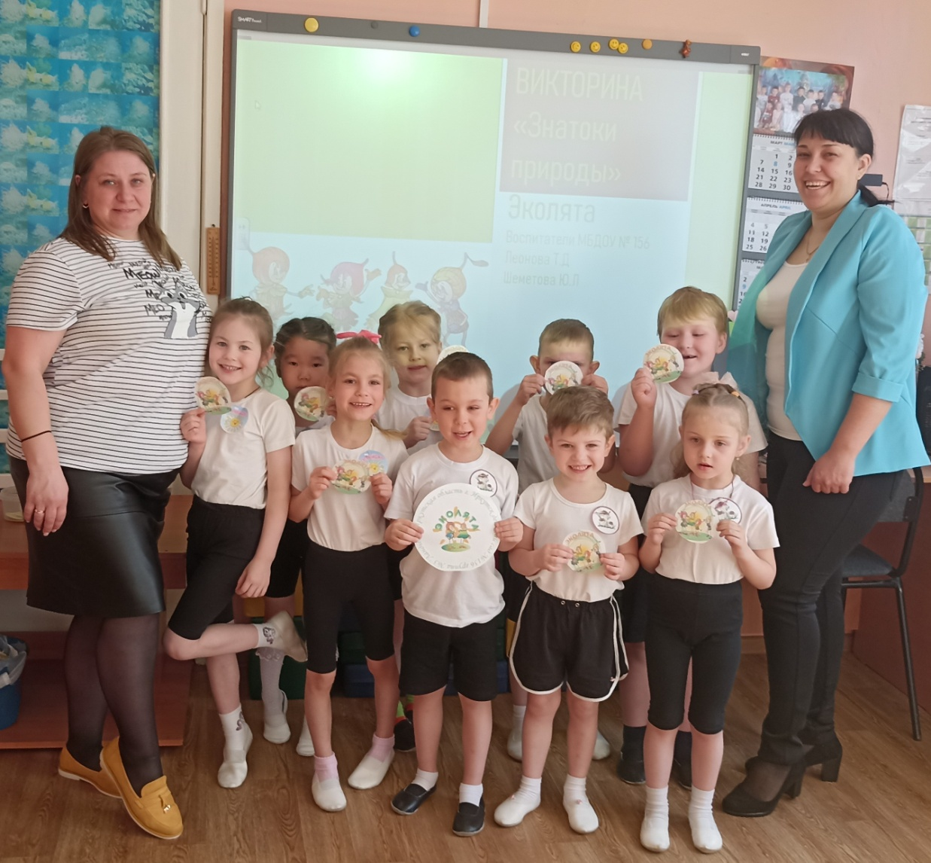
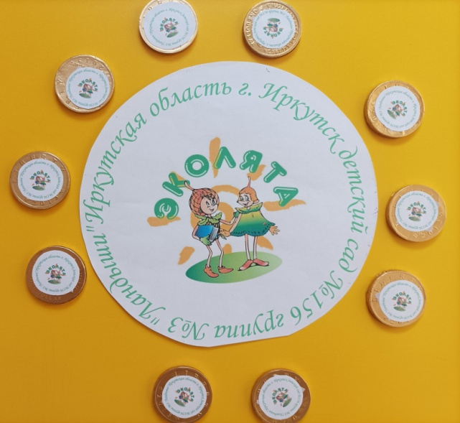
Награждение участников

